Slide 1
EL CUENTO DE LA EVIDENCIA CIENTÍFICA
pramosn@saludcastillayleon.es

Slide 2
MEDICINA BASADA EN LA EVIDENCIA
"el uso consciente, juicioso y explícito de la mejor evidencia al momento de tomar decisiones respecto al cuidado de nuestros pacientes individuales, integrando la experiencia clínica con la mejor evidencia externa disponible originada en la investigación sistemática".

Slide 5
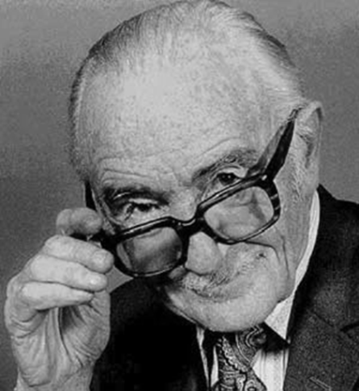
Archibald Cochrane 1909-1988. ESCOCIA
Graduado en Medicina por la Universidad de Cambridge,
Miembro de las Brigadas Internacionales en la Guerra Civil Española
Capitán de la Armada Real Británica durante la Segunda Guerra Mundial
Prisionero en Creta, Grecia y Alemania en diferentes campos de concentración
Doctor Honoris Causa de las Universidades de Rochester y York
Profesor de Neumotisiología en la Escuela Nacional de Medicina de Gales y
Director de la Unidad de Epidemiología del Medical Research Council
"Effectiveness and Efficiency: Random Reflections on Health Services",
publicada en 1972 y reeditada en 1999 por la Royal Society of Medicine
Notes:
En 1931 interrumpió sus estudios médicos para psicoanalizarse con uno de los más distinguidos discípulos de Sigmund Freud: Theodor Reik
En 1934, a su regreso al Reino Unido, retoma sus estudios médicos para suspenderlos, una vez más, al cabo de dos años. Esta vez para viajar como voluntario a la Guerra Civil Española, donde se enroló en las fuerzas republicanas como auxiliar médico en las Brigadas Internacionales.
Su naciente carrera se vio interrumpida por la segunda guerra mundial, al ser enrolado como capitán de la Armada Real Británica.
Fue hecho prisionero en el frente de Creta el año 1941. Permaneció en su condición de prisionero de guerra durante cuatro años habiendo sido trasladado sucesivamente a campos de concentración en Grecia y Alemania.
"recuerdo que en ese tiempo, al leer uno de los panfletos propagandísticos que se consideraba apropiados para oficiales médicos prisioneros de guerra, sobre "libertad clínica y democracia", los encontraba incomprensibles. Tenía suficiente libertad para elegir las terapias: mi problema era que no sabía cuál usar y cuándo hacerlo. Gustoso habría sacrificado mi libertad por un poco de conocimiento. Nunca había escuchado hablar de "ensayos clínicos randomizados", pero sabía que no había evidencia real de que aquello que ofrecíamos tuviese algún efecto sobre la tuberculosis y tenía el temor de haber acortado la vida de algunos de mis amigos con el uso de intervenciones innecesarias". Su desarrollo profesional, como clínico, epidemiólogo, académico e investigador, reflejó directamente su preocupación en esta materia. El cuestionamiento crítico sobre la eficacia y la eficiencia de las terapias utilizadas en medicina fue uno de los hilos conductores de su carrera. El interés no se limitó, sin embargo, a esta dimensión de la atención médica. Profundamente motivado por un interés de carácter social, tomó como propia la batalla por el acceso equitativo y oportuno a la atención de salud cuando ésta fue requerida y necesaria. Prueba de ello fue la pancarta con la que acudía a las concentraciones que en Inglaterra precedieron la creación del Servicio Nacional de Salud. En ella se leía el siguiente slogan: "todo tratamiento efectivo debe ser gratuito".
Efectivo y sin barreras económicas de acceso, un anhelo que hoy es más vigente, tal vez, que en la época de Archibald Cochrane.
Sería un error, sin embargo, pensar que el cuidado de salud al que se refería Cochrane era uno de carácter excesivamente medicalizado.
Que las dimensiones del cuidado excedían largamente las fronteras de lo médico lo reconoce en uno de los trozos más conmovedores de su auto-biografía, en que relata un episodio que le ocurrió en sus años de prisionero de guerra: "… los alemanes arrojaron un prisionero de guerra soviético en mi guardia una noche. La guardia estaba repleta y lo coloqué en mi pieza pues se encontraba moribundo y no quería que sus gritos despertasen al resto. Lo examiné. Tenía grandes cavernas bilaterales y un notorio frote pleural. Pensé que este último era el causante del dolor y de los gritos. No disponía de morfina, sólo de aspirina, que no hizo efecto. Me sentí desesperado. Sabía muy poco ruso en ese entonces y no sabía de nadie más en la guardia que lo hablase. Finalmente, de modo instintivo, me senté en la cama y lo tomé en mis brazos. Murió pacíficamente".
Archibald Cochrane murió, también pacíficamente, en 1988.

Slide 8
Notes:
1972 primer ensayo clínico aleatorizado sobre el USO DE LOS CORTICOIDES PARA REDUCIR LA MORTALIDAD EN PREMATUROS en un 30-50%. Donde quedó claramente probada su eficacia con una muestra no superada en número por los sucesivos estudios donde se ve su menor intervalo de confianza.
Fondos innecesarios, trabajo desperdiciado, riesgos con los 50% de sujetos a los que se les trató con placebo,…..
EJEMPLO DE LA NO UTITLIZACIÓN DE LA EVIDENCIA DISPONIBLE EN LA PRACTICA CLÍNICA.

Slide 10
FIN

